Slide 1
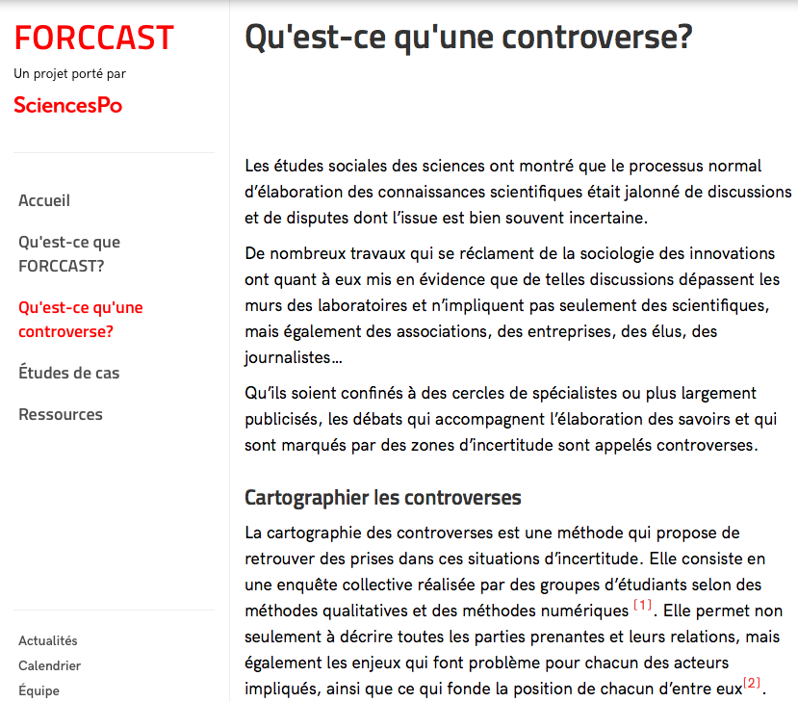
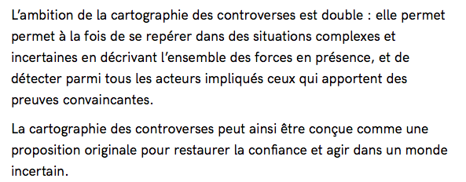
La cartographie des controverses a été créée à l’Ecole des Mines par Bruno Latour et développée ensuite à Sciences Po par Thomas Venturini
http://controverses.org/
https://www.youtube.com/watch?v=rkhrbsGkb6U

Slide 2
Présentation de la cartographie des controverses
- Une controverse est une situation de conflit où plusieurs acteurs de plusieurs types s'opposent sur plusieurs questions concernant plusieurs enjeux: il s'agit d'un débat ayant en partie pour objet des connaissances scientifiques ou techniques qui ne sont pas encore assurées. L’objectif est de dépasser la simple opposition « pour ou contre » de comprendre pourquoi il est si complexe de pouvoir y apporter une réponse.
- La cartographie des controverses est un ensemble de techniques destinées à explorer et à visualiser des controverses scientifiques, techniques et sociales. Elle a pour objectif de décrire un paysage d’oppositions entre des groupes d’acteurs en lui donnant une représentation capable de rendre la complexité facilement lisible.
- Le fondement de cette méthode réside dans la remise en cause la vision positiviste des sciences et car les sciences perdent leur monopole dans le domaine de la connaissance (médias, sociabilités, politiques,…).
Face à cette impuissance des experts à obtenir un certain consensus, l’individu se trouve désormais mobilisé: il est dorénavant en situation de "corecherche".
- La cartographie des controverses ne débouche jamais sur une présentation de solutions. Elle vise à mieux comprendre les facettes de la controverse et le positionnement des acteurs impliqués. Cartographier les controverses, revient à lister les arguments des acteurs en identifiant et validant les sources afin de se forger une opinion.
l'objectif est de parvenir à mettre en parallèle ces différentes versions pour réaliser un « arbre des arguments » pour:
1) Explorer la controverse et produire un raisonnement scientifique validé;
2) Pouvoir se repérer dans la controverse et pouvoir se faire un avis sur le sujet ;
3) Pouvoir débattre, envisager des simulations, mobiliser la cartographie réalisée au quotidien.

Slide 3
Une démarche du supérieure à adapter aux élèves du secondaire
Des intérêts de l’exercice pour nos élèves et nos enseignements:
Acquérir des connaissances sur le sujet de la controverse et des compétences documentaires et médiatiques ;
2) Permettre une distanciation critique et l’acquisition de nombreuses compétences numériques et informationnelles ;
3) Privilégier le contenu, à savoir la recherche d’informations et la validation des sources, à la forme, c’est à dire l’apprentissage technique de nombreux logiciels de publication ;
4) Croiser les disciplines pour donner du sens et une résonnance aux apprentissages.

Slide 4
Une démarche du supérieure à adapter aux élèves du secondaire
Le traitement d’une controverse comporte plusieurs étapes :
Etapes | Objectifs | Moyens mobilisés
1 - Définir la controverse | - Brainstorming pour faire émerger les connaissances du sujet - Découverte du sujet et de ce qui fait controverse dans la société - Définir une problématique plus fine (la question de la controverse) | En classe
2 - Dresser l’historique | - Recherche documentaire pour approfondir sa connaissance du sujet - Mettre en contexte et en perspective | CDI, en classe, en salle pupitre
3 - Réaliser la cartographie des acteurs impliqués | - Identifier les acteurs de la controverse - Recherche documentaire sur les arguments et enjeux mobilisés par les acteurs - Positionner les acteurs par rapport à la controverse | En classe puis hors la classe
4 - Etudier les liens entres les acteurs | - Comprendre les liens entre les acteurs et leur visibilité - Comprendre les enjeux divergents - Associer argument et contre-argument | En classe
5 - Produire la cartographie des controverses | - Faire la synthèse - Réaliser l’arbre des arguments et des acteurs | En classe
6 - Réinvestir la carte réalisée | - Proposer un bilan, se forger un avis - Se repérer dans la controverse et exercer son esprit critique - Envisager des simulations | En classe (et forcément hors la classe)

Slide 5
Pistes pour réaliser une cartographie des controverses sur l’ONU
Etapes | Mise en oeuvre
1 - Définir la controverse | - Brainstorming pour faire émerger les connaissances du sujet (rôle et missions de l’ONU, poids dans les relations internationales, unilatéralisme et multilatéralisme) => partir des connaissances et des représentations des élèves. - Découverte du sujet avec les élèves à partir d’un article sur le bilan de l’ONU entre succès et échecs depuis 1945 (https://www.un.org/fr/chronicle/article/les-nations-unies-apres-70-ans-dexistence-les-realisations-et-les-echecs). - Définir une controverse (ex: l’ONU a permis de prévenir et de résoudre des conflits, mais des menaces et des fragilités pèsent sur le système international alors que l’ONU doit faire face à de nouveaux enjeux. Comment réformer l’ONU pour faire face aux enjeux du monde contemporain ? Ou Une réforme de l’ONU est-elle possible pour répondre aux enjeux du monde contemporain ?).
2 - Dresser l’historique | - Recherche documentaire pour approfondir sa connaissance du sujet en faisant travailler les élèves sur des dates clés par exemple: -la création de l’ONU (ex : principes fondateurs de la Charte de San Francisco : fonctionnement de l’institution, rôle du Conseil de Sécurité, droit de veto, les mandats…) ; - des réformes de l’ONU (ex: en 1963 élargissement du Conseil de Sécurité de 11 à 15 membres, en 1990 adoption du devoir d’ingérence et en 2005 deal responsabilité de protéger); - des actions de l’ONU (notamment celles menées sous Kofi Annan); - des critiques ou entorses aux principes de l’ONU, des demandes de réforme (du Conseil de Sécurité par exemple). L’enseignant pourra faire travailler les élèves sur des articles de presse (par exemple ceux collectés par Le Monde diplomatique: https://www.monde-diplomatique.fr/2005/09/A/12878).

Slide 6
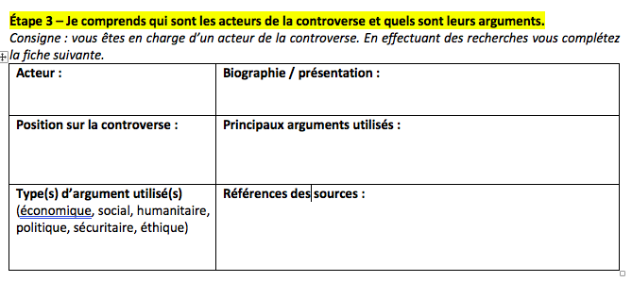
Pistes pour réaliser une cartographie des controverses sur l’ONU
Etapes | Objectifs
3 - Réaliser la cartographie des acteurs impliqués | - Identifier en amont quelques acteurs de la controverse issus de plusieurs types (Etats, organisations internationales, scientifiques, diplomates, des ONG, personnes issues de la société civile) Ex: l’Allemagne qui a demandé que le siège français devienne un siège de l’UE, Taïwan sur le siège attribué à la RPC, l’Inde pour devenir un membre permanent de l’ONU, Ban Ki Moon et Kofi Annan, Bernard Miyet, Jean-Marc Châtaigner, Anne-Cécile Robert, Romuald Sciora, Chloé Maurel, Guillaume Devin, Greta Thunberg, des ONG (Citizens for a United Earth, World Peace News) - Chaque élève doit effectuer une recherche documentaire au CDI ou sur Internet via Google Scholar (https://scholar.google.com) pour s’informer sur les acteurs, sur leurs arguments et les enjeux mobilisés (les élèves peuvent compléter une fiche d’identité et de renseignements par exemple) - Les élèves ont accès aux autres fiches du groupe classe. Après consultation ils positionnent les acteurs par rapport à la controverse et identifient leurs principaux arguments (en les classant par dimension: politique, éthique, humanitaire, environnementale, économique, sécuritaire par exemple)
4 - Etudier les liens entres les acteurs | - Echange avec les élèves pour comprendre les liens entre les acteurs, comprendre les enjeux divergents, associer argument et contre-argument

Slide 7
Pistes pour réaliser une cartographie des controverses sur l’ONU
Etapes | Objectifs
5 - Produire la cartographie des controverses | - Faire la synthèse des acteurs, arguments et types d’argument utilisés. A partir de ce travail on peut réaliser l’arbre des arguments et des acteurs (différentes formes selon le choix des élèves: des axes, des cercles, des tableaux à plusieurs entrées, des cartes mentales…) Des exemples de mise en œuvre au lycée sur des sujets variés sont consultables sur les sites suivants: http://qsv.ensfea.fr/boite-a-outils-pedagogiques/outils-pour-les-profs/cartographie-de-controverses/ https://dane.ac-lyon.fr/spip/IMG/scenari/ecds/co/atelier_3.html
6 - Réinvestir la carte réalisée | - L’activité a permis de faire comprendre aux élèves que la controverse n’apporte pas de solution simple et que cela ne se résume pas à un simple « pour ou contre ». Les enjeux sont multiples et complexes, la réforme de l’ONU est donc une possibilité qui dépend des événements, du contexte et des rapports de force. - Réinvestir la production en prenant la position d’un nouvel acteur pour être capable de le repérer dans la carte. Pendant l’année la cartographie réalisée peut être mobilisée en fonction des événements d’actualité.

